Slide 1
Семейные ценности

Slide 2
"Семья - эта та самая среда,
в которой человек учиться,
и сам творит добро"
В. А. Сухомлинский.

Slide 3
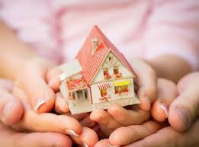
Что такое семья?

Slide 4
Семья
дом
дети
родители
любовь
забота
тепло
уют
традиции

Slide 5
Родительство - это тоже работа, к которой не каждый человек готов. Когда рождается ребенок, мы еще не знаем, с какими трудностями можем столкнуться. Детские капризы, страхи, подростковая конфликтность, отстаивание собственной самостоятельности выводят взрослого из равновесия.
«Семья невозможна без поддержки самой семьи».

Slide 6
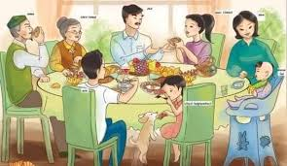
Традиция – это то, что перешло от одного поколения к другому, что унаследовано от предшествующих поколений (взгляды, вкусы, идеи, обычаи).

Slide 7
Семья - это маленькая страна, в которой ПАПА - президент, МАМА - министр финансов, министр здравоохранения, министр культуры и чрезвычайных ситуаций в семье. А РЕБЁНОК - это народ, который постоянно что - то требует, возмущается и устраивает забастовки.

Slide 8
Какие же семейные традиции может завести себе семья?

Slide 9
Составление подробной родословной
Составление подробной родословной, своего фамильного дерева являлось неотъемлемой частью традиций каждой семьи. Существует также прекрасный обычай называть ребенка в честь кого-нибудь из членов семьи (есть так называемые «семейные имена»).

Slide 10
Семейные архивы.
Семья может иметь свой архив – почетные грамоты дедов и отцов, историю их заслуг, их труда, историю рода и фамилии. Ведь с годами и наши внуки захотят знать, как мы жили. Ведь жизнь, отпущенная нам коротка, но в наших силах оставить память о ней.

Slide 11
Семейный альбом.
Когда появились фотоаппараты, люди стали составлять, а потом и хранить семейные альбомы. Этот обычай успешно дошел и до наших дней – наверное, у большинства имеются старые альбомы с фотокарточками дорогих сердцу родных, может быть, уже ушедших из жизни.

Slide 12
Семейные праздники.
Отмечая праздники в семье, мы показываем детям образец своего отдыха и проведения досуга. Повзрослев, также как и мы, будут отдыхать и наши дети. Пусть в вашем доме никто не чувствует себя одиноким и ненужным.

Slide 13
Чтение в семейном кругу. Домашнее чтение
Семейное чтение – самый доступный и короткий путь приобщения к жизненному опыту наших предков и замечательное средство развития умственных способностей ребенка.

Slide 14
Коллекционирование.
В результате этого у ребенка пробуждается потребность к созидательной деятельности, умение ценить красивое и уважать труд других людей. Коллекционировать можно что угодно, главное, опираться на интересы ребенка.

Slide 15
Семейный отдых на природе.
Как хорошо собраться всей семьей в поход, поехать на пикник, на дачу.

Slide 16
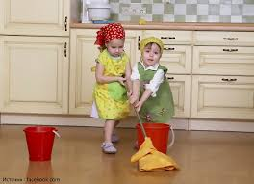
Ты мне поможешь?
Практическое упражнение

Slide 17
Цель:улучшить взаимодействие с родными
Вы прочитаете ситуации. На каждую из ситуации вы привлекаете кого-то из членов семьи, возможно несколько человек.

Slide 18
Можешь мне помочь?
мать
отец
Старший ребенок
Младший ребенок
Бабушка/дедушка
Сосед

Slide 19
Через несколько недель вы празднуете годовщину семейной жизни. Хотелось бы провести этот день по-особенному. У вас есть некоторые мысли по этому поводу, так что с вопросом «Ты мне поможешь?» вы обращаетесь к…
Ситуация 1

Slide 20
Ваш ребенок завалил один из школьных предметов. Партнер считает, что вы не уделяете ребенку достаточно времени. Карьера – это прекрасно, но проблемы сына тоже требуют срочного решения. Можешь ли ты помочь мне? – просите вы у…
Ситуация 2

Slide 21
После семейной ссоры вам очень неуютно. Хочется помириться, разрядить уже два дня царящую в доме грозовую атмосферу, которая мешает всем жить. Даже дети обратили внимание на то, что между родителями произошла серьезная размолвка, и ждут, когда же наконец конфликт разрешится. «Ты мне поможешь?» – обращаетесь вы к…
Ситуация 3

Slide 22
Наконец, после замечательного семейного торжества ваши гости разошлись. Квартира выглядит так, как и должна выглядеть после приема двух десятков гостей, половина из которых – дети. Через час по телевизору начинается передача, которую вы целый месяц мечтали посмотреть, но стол завален, раковина переполнена, игрушки разбросаны по всей квартире… Ты мне поможешь? – обращаетесь вы к…
Ситуация 4

Slide 23
Вы серьезно обеспокоены предстоящим семинаром, который должны приготовить для коллег по отделу. Множество вариантов, планов, идей громоздятся в голове, никак не желая укладываться в какую-то стройную концепцию. Время поджимает, а решение еще не найдено… К кому вы обратитесь за помощью?
Ситуация 5

Slide 24
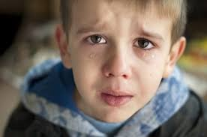
Притча
Гвоздь воспитания
Житейская история…
Купец вернулся из путешествия домой. И обнаружил, что его сын совсем отбился от рук. Что делать? Как-то нужно воспитывать сына. Но как?
Хорошо подумав, отец придумал вот что: вкопал против дома столб, и после каждого проступка сына вбивал в этот столб гвоздь.
Прошло некоторое время… И на столбе не осталось живого места – весь он был утыкан гвоздями.
Эта картина поразила воображение сына.
Он стал внимательнее относиться к своим поступкам. Стал вежливее, добрее, помогал родителям по дому…
Тогда, за каждый хороший его поступок, отец стал вытаскивать по одному гвоздю. Сын, видя это, стал делать всё больше добрых дел.
И вот наступил торжественный момент: последний гвоздь вытащен из столба…
Но на сына это произвело совсем неожиданное впечатление: он заплакал.
-Что же ты плачешь? – спросил отец. – Ведь гвоздей на столбе больше нет.
-Гвоздей нет, а дыры остались…

